Slide 1
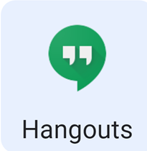
ЧУ «Технологический колледж корпорации «Казахмыс»
Google Hangouts – программное обеспечение для обмена сообщениями и видеоконференций
Ондыбаева Маржан Саламатовна
представитель творческой группы «Информационно-коммуникационных технологий»

Slide 2
Hangouts
Одним из самых популярных сервисов для видеоконференций является Zoom. Но не только «зум» поддерживает жизнь в онлайне. Разбираем альтернативу Zoom — сервис Google Hangouts. На первый взгляд, сервисы имеют схожий функционал, но все же есть немало отличий, которые делают Google Hangouts удобным решением для удаленной работы.

Slide 3
Возможности сервиса
Google Hangouts — сервис групповых чатов для общения с коллегами по работе, учашимися и друзьями. Используется для обмена сообщениями, звонков и видеовстреч.
Возможности:
Общение с одним или несколькими собеседниками в групповом чате. Ограничение — до 150 участников в чате. В сообщения можно добавлять фотографии, карты, смайлики, стикеры и анимированные картинки.
Организация видеовстреч. Достаточно одного нажатия, чтобы из чата перейти в формат видеовстречи. Ограничение — до 10 человек на встречу.
Бесплатные звонки другим пользователям Google Hangouts. Звонки на стационарные и мобильные телефоны в разные страны (платно).
Google Hangouts поддерживает синхронизацию данных на всех устройствах. Все чаты синхронизируются между компьютером и мобильными устройствами на Android и iOS.

Slide 4
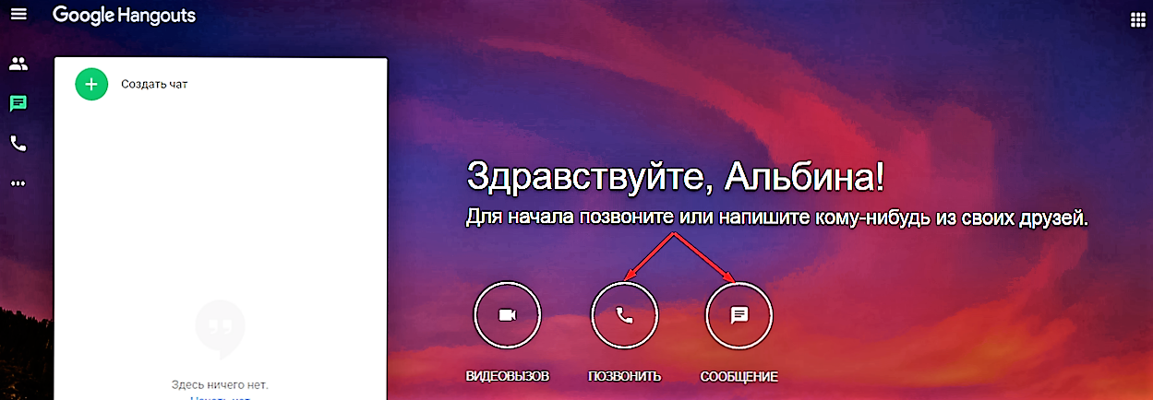
Установка и запуск.
Hangouts доступен на компьютере и на мобильных устройствах. Есть 3 способа общаться в чате Hangouts на компьютере:
Веб-версия Hangouts. Сервис доступен каждому, кто имеет аккаунт в Google. Ничего скачивать не надо — просто перейдите по ссылке

Slide 5
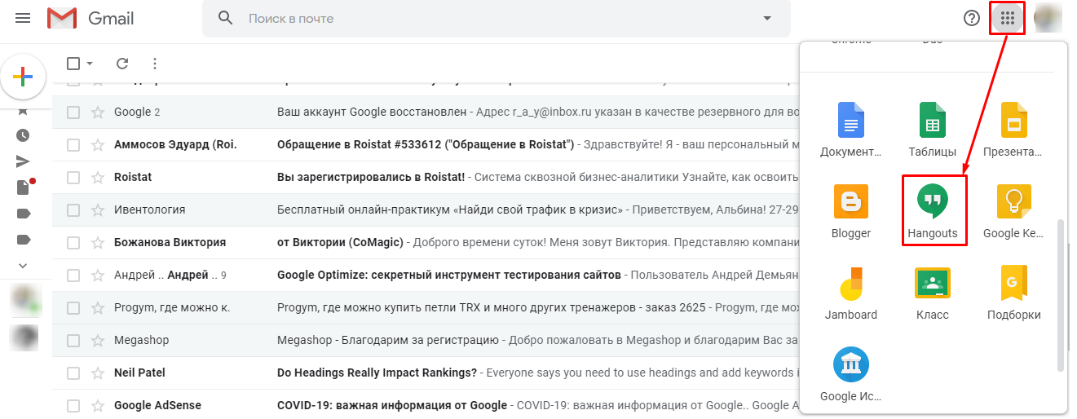
Gmail. Чат доступен для всех пользователей почты Gmail. Нажмите на кнопку «Приложения Google». Она находится в верхнем правом углу напротив вашей фотографии. В списке выберите Hangouts.

Slide 6
Расширение для Chrome. Для Google Chrome и других браузеров на основе Chromium расширение Hangouts можно установить через магазин Chrome.
Если вы хотите пользоваться Hangouts на мобильном устройстве, установите приложение:
для Android скачайте приложение на сайте Google Play;
для iOS скачайте приложение на App Store.
Для установки приложения Hangouts свяжите свое мобильное устройство с аккаунтом Google. Для этого укажите свой номер телефона — на него Google отправит SMS-сообщение с кодом.
Мобильное приложение имеет такой же интерфейс, как и расширение Hangouts для Chrome.

Slide 7
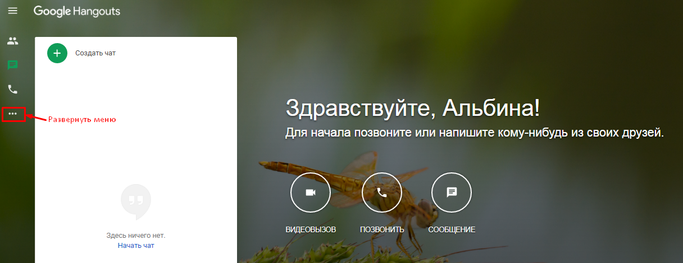
Интерфейс и возможности веб-версии
После перехода на hangouts.google.com вы попадаете в веб-версию Google Hangouts. По центру окна расположены кнопки для трех основных действий:
видеовызов,
аудиозвонок,
сообщение.
С их помощью вы можете одним нажатием отправить сообщение, позвонить или сделать видеовызов.
Главное меню расположено слева сверху. Сюда вынесены значки, предоставляющие быстрый доступ к контактам, чату и звонкам.
Кликните на значок «…», чтобы полностью открыть меню. В меню вы найдете справку сервиса, ссылки для скачивания приложений/расширений Hangouts для Android, iOS, Chrome.

Slide 8
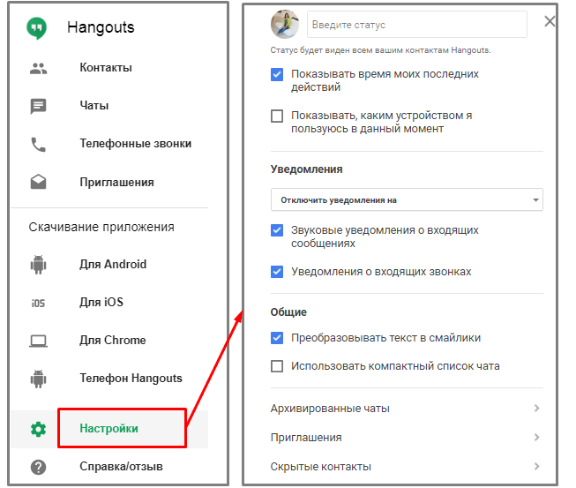
Для изменения текущих настроек сервиса кликните на пункт «Настройки».
В настройках:
Укажите статус. Разрешите сервису показывать остальным пользователям время ваших последних действий и устройства, которыми вы пользуетесь для связи.
Настройте уведомления. Разрешите или запретите сервису уведомлять вас звуковым сигналом о новом входящем сообщении или звонке. При необходимости вы можете отключить уведомления на один или несколько часов. Максимальный срок отключения уведомлений — неделя.
Установите общие настройки. Разрешите преобразовывать текст в смайлики или использовать компактный список чата.
Также в настройках доступна информация об архивированных чатах, отправленных приглашениях и заблокированных пользователях.

Slide 9
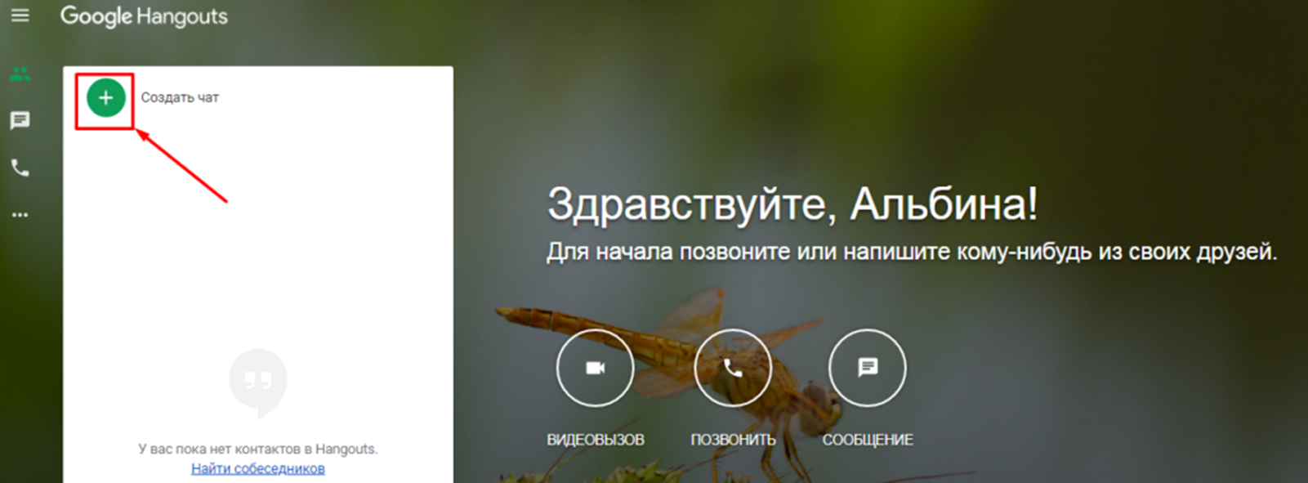
Как создать чат
Для создания чата с одним или несколькими участниками кликните на главной странице на знак «+».
Сервис предложит выбрать участника из списка контактов. Если вам надо создать чат с человеком, который еще не добавлен в список, просто начните писать в строке поиска его email или имя.

Slide 10
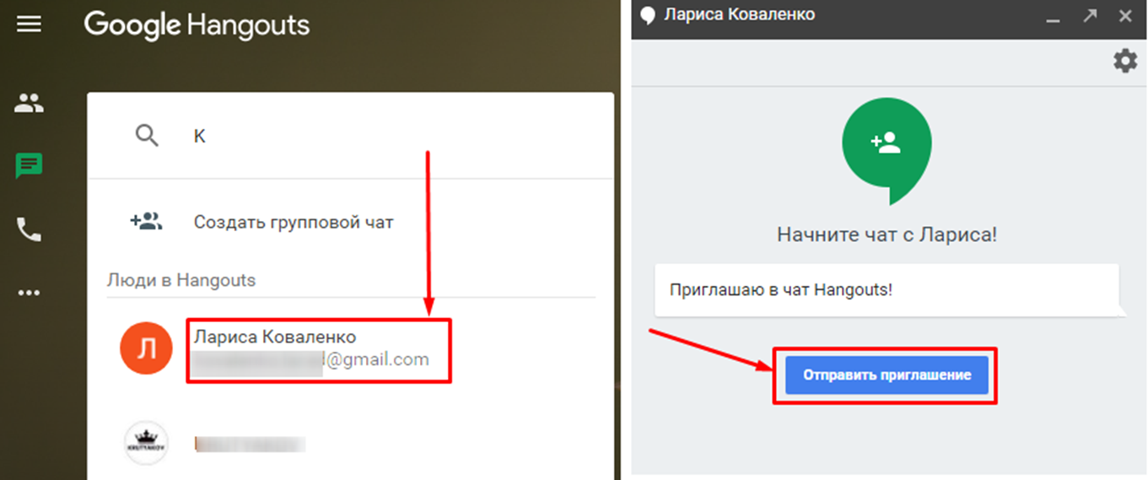
В списке появятся подходящие контакты. Выберите подходящий и кликните по нему. Сервис предложит начать чат с выбранным человеком. Нажмите на кнопку «Отправить приглашение» — сервис отправит письмо выбранному контакту на email c сылкой. Для перехода в Hangouts получателю надо принять приглашение и перейти по ссылке. После этого он автоматически попадет в чат с отправителем приглашения.

Slide 11
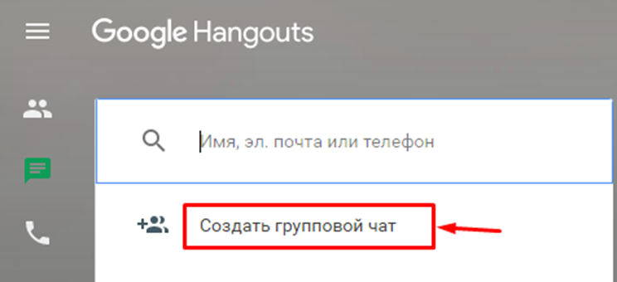
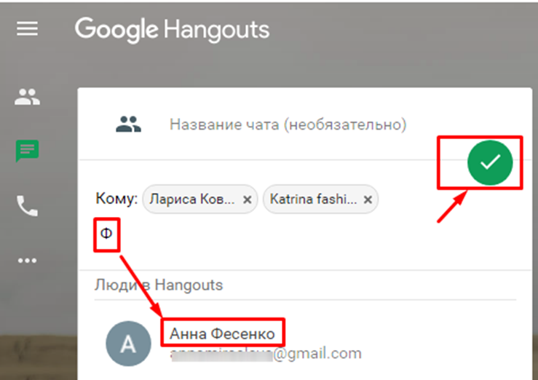
Если вы хотите пригласить в чат несколько человек, то сначала кликните «Создать чат» и выберите «Создать групповой чат».
В поисковой строке укажите имена людей или их почтовые адреса. Выберите контакты из предложенного списка и подтвердите действия по созданию чата. Помните, что добавить в чат более 100 человек не получится.

Slide 12
Как подготовиться к видеовстрече
Для успешного проведения видеовстречи подготовьтесь к ней:
1. Убедитесь в том, что оборудование отвечает требованиям сервиса. Для создания видеовстречи на компьютере требуется широкополосное подключение к интернету, веб-камера USB (виртуальные камеры могут не работать) и четырехъядерный процессор.
Требования к пропускной способности сети:
Минимальная исходящая и входящая пропускная способность — 30 кбит/c.
Оптимальная пропускная способность для видеовстречи двух пользователей: исходящая — 3,2 Мбит/c; входящая — 2,6 Мбит/c.
Оптимальная пропускная способность для групповых видеовстреч: исходящая — 3,2 Мбит/c; входящая для 5 участников — 3,2 Мбит/c. Если во встрече будет принимать участие 10 человек, то входящая пропускная способность должна быть 4,0 Мбит/c.
2. Подключите внешние устройства к компьютеру. Для звонков и видеовстреч в Hangouts подключите USB–камеру, микрофон и динамики.
3. Разрешите доступ сервиса к внешним устройствам. Когда вы будете осуществлять звонок или видеозвонок в первый раз, сервис отправит запрос на доступ к камере и микрофону компьютера. Нажмите «Разрешить».
Важно! Вы предоставили доступ Hangouts к внешним устройствам, а камера и микрофон все равно не работают? Проверьте настройки компьютера. Возможно, там стоит запрет на доступ ПК к внешним устройствам.

Slide 13
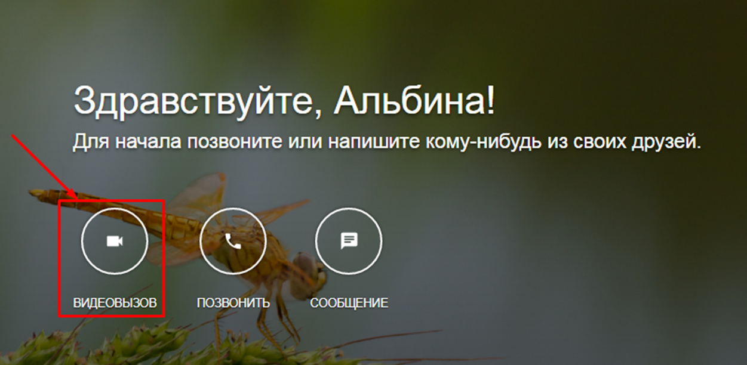
Как пригласить на видеовстречу новых участников
Если вы запускаете видеовстречу с компьютера впервые или хотите пригласить на встречу новых участников, которых нет в контактах, нажмите на значок «Видеовызов».
Сервис сообщит, что на видеовстрече еще никого нет и предложит пригласить участников.

Slide 14
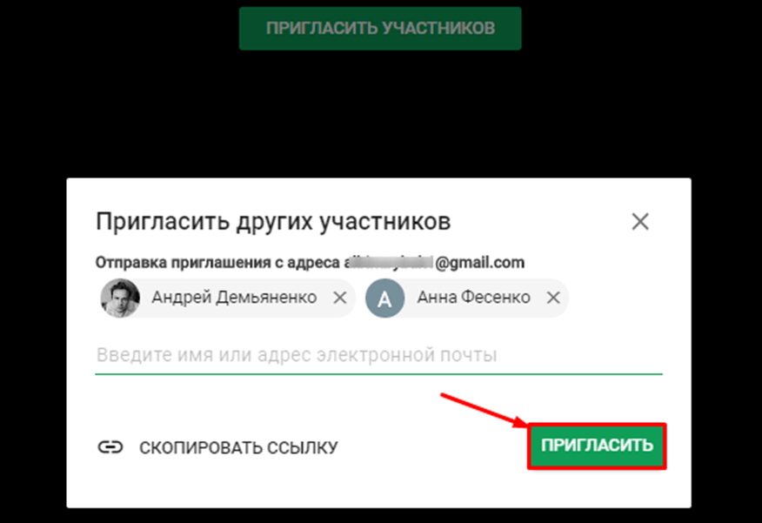
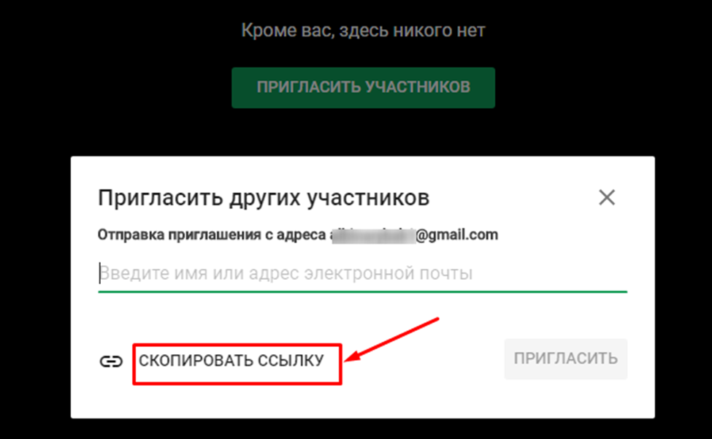
Есть два способа отправки приглашения
На почту. Введите имя или адрес электронной почты в соответствующее поле и нажмите «Пригласить».
:
Скопировать ссылку сервиса и отправить ее любым удобным способом. Например, в Telegram, Viber, Facebook и другие мессенджеры или соцсети.
Приглашенному человеку нужно перейти по ссылке, чтобы попасть на видеовстречу. Обязательное условие — он должен иметь аккаунт в Google.

Slide 15
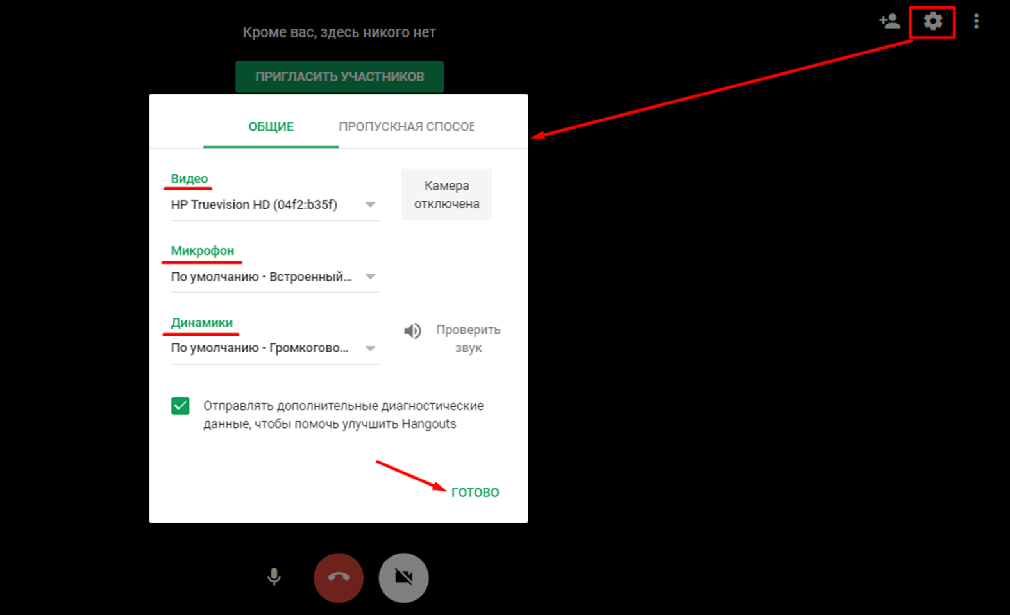
Перед или во время видеовстречи вы можете поменять камеру и микрофон — например, со встроенных на внешние. Для этого в процессе видеовстречи кликните на значок шестеренки в правом верхнем углу. В появившемся окне проверьте подключение внешних устройств и звука.

Slide 16
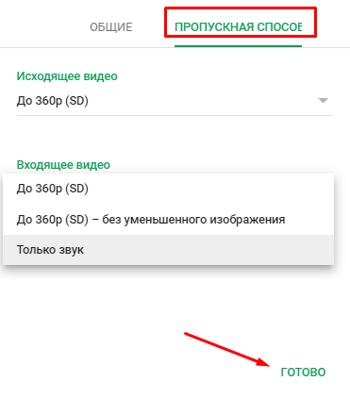
Кликните на вкладку «Пропускная способность», чтобы проверить и в случае необходимости изменить пропускную способность входящего и исходящего видео.

Slide 17
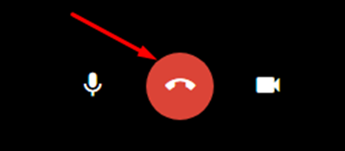
В нижней части экрана есть кнопки прекращения конференции, отключения звука и видео. Нажмите на знак трубки для окончания встречи, на камеру — для отключения видео, на микрофон — для отключения звука.
Участники видеовстречи могут самостоятельно отключаться. При этом конференция будет продолжаться до тех пор, пока в ней остается хотя бы один пользователь.

Slide 18
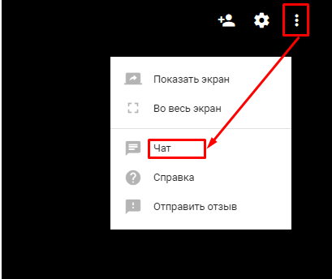
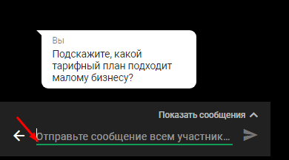
Во время видеовстречи доступен чат. Для его подключения кликните на пиктограмму сообщений в правом верхнем углу, в меню выберите «Чат».
В чате можно отправлять сообщения всем участникам видеовстречи.
Ограничение в 10 участников позволяет проводить в Google Hangouts только небольшие конференции. Организатор видеовстречи имеет ограниченные возможности администрирования — он не может отключить микрофоны присутствующих пользователей и ограничить доступ приглашенного на встречу участника. Для расширения функция администрирования и охвата более широкой аудитории используется сервис Hangouts Meet. О его возможностях мы расскажем ниже.

Slide 19
Как включить демонстрацию экрана во время видеовстречи
Google Hangouts позволяет демонстрировать экран участникам встречи. Для этого в режиме видеоконференции нажмите на три точки в правом верхнем углу окна. В открывшемся меню выберите «Показать экран».
В открывшемся окне выберите, что именно вы хотите показать: весь экран или окно конкретной программы. Во втором случае перейдите на вкладку «Окно приложения» — там отобразится список окон всех работающих приложений.
Для показа презентации заранее откройте программу ее просмотра (например, PowerPoint) и выберите в списке соответствующее окно.
Как только демонстрация экрана будет запущена, в верхней части экрана конференции появится такое уведомление:
Не забудьте нажать на нем «Остановить», чтобы отключить демонстрацию.

Slide 20
Возможности Hangouts Meet:
Групповые чаты. Ограничение — до 150 человек.
Видеовстречи. Ограничение — до 10 человек для тарифного плана G Suite Basic; 25 человек для G Suite Business и G Suite Enterprise.
Администрирование видеовстреч. Администратор G Suite может выбрать функции, которые будут доступны участникам видеовстречи. Например, можно разрешить участникам записывать встречи, разрешить прямые трансляции видеовстреч, которые смогут смотреть до 100 000 человек.
Использование субтитров. Субтитры показываются в режиме реального времени благодаря технологии распознавания речи Google.
Доступ по ссылке. Зайти по ссылке можно как с компьютера, так и через приложение.
Отправка файлов. Участники групповых чатов и конференций могут делиться файлами между собой.
Запись видео. Участники могут записывать видео с последующим сохранением.
Hangouts Meet доступен с компьютера (в Gmail и в личном кабинете G Suit) и на мобильных устройствах.
Приложения Hangouts Meet позволяют организовывать видеовстречи, в которых принимает участие до 250 человек.

Slide 21
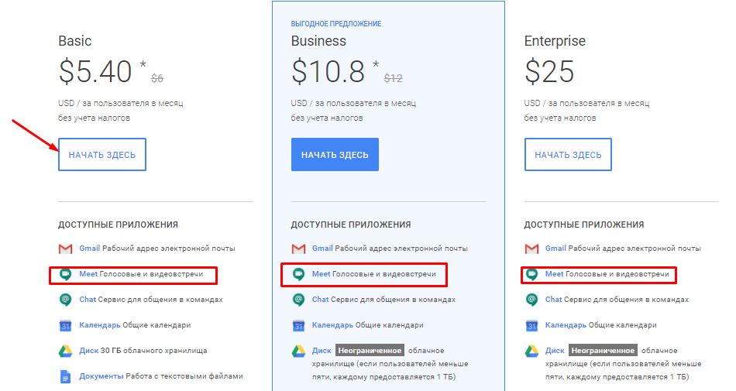
Как получить доступ к Hangouts Meet
Получить доступ к Hangouts Meet можно через подключение к G Suite. Пользование облачными сервисами G Suite платное. Цена базового тарифного плана стартует от 5,40 дол.США/мес.
Google предоставляет бесплатный тестовый период на 14 дней.

